Slide 1
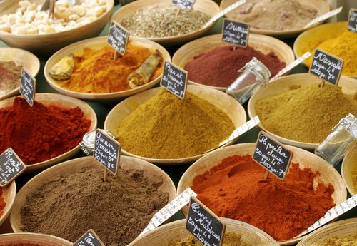
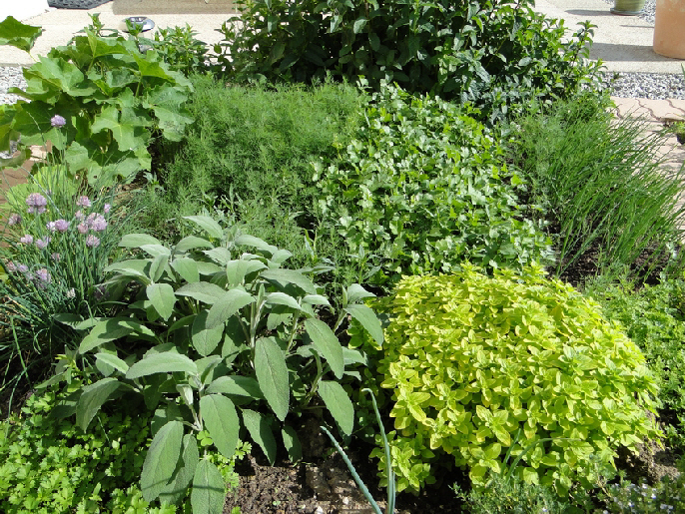
HERBES, FLEURS ET EPICES

Slide 2
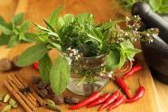
GENERALITES
En naturopathie, les épices sont déjà utilisées depuis plus de 4000 ans
Avec ce temps, nous avons aussi appris à connaître l’importance multiple de ces plantes, et elles sont utilisées chaque jour pour épicer et améliorer les mets
Les composants aromatiques sont les huiles éthériques appelées huiles essentielles
En dehors de leurs capacités à favoriser la digestion, et parfois même de guérir, les épices ont aussi des effets antibactériens et immunisants
A trop fort dosage, certaines d’entre elles peuvent avoir un effet toxique

Slide 3
PROVENANCE
45% des épices vendues dans le monde viennent d’Inde dans l’état du Kerala (sud ouest)
L’Indonésie est l’un des plus gros exportateurs de poivre, gingembre, cannelle, muscade, girofle
Le Brésil est un gros producteur de poivre et cannelle
Le Mexique produit des piments, anis, cumin, sésame, poivre Jamaïque et vanille

Slide 4
PLANTES ET EPICES
Diverses parties des plantes peuvent êtres utilisées comme épices
Feuilles | Laurier
Fleurs | Safran
Graines | Poivre
Racines | Gingembre
Ecorce | Cannelle

Slide 5
STOCKAGE ET CONSERVATION
REFRIGERATION
Souvent, il n’est pas possible d’utiliser immédiatement les fleurs fraîches
Dans ce cas, les rincer à l’eau froide et bien les égoutter, les envelopper sans les serrer dans un film transparent ou une boîte hermétique (Green-Vac) et les mettre au frigo
Les récipients ou les sachets de congélation conviennent aussi très bien pour les tenir quelques jours au frais

Slide 6
STOCKAGE ET CONSERVATION
SURGELATION
Il faut des fines herbes absolument fraîches, tout juste cueillies
Entières, en morceaux, hachées seules ou mélangées, on peut très bien les surgeler dans une boîte ou un sachet de congélation
Comme c’est le cas pour d’autres aliments, cette méthode permet de conserver parfaitement l’arôme, la couleur et les composants des fines herbes

Slide 7
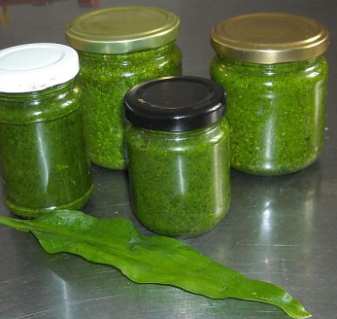
STOCKAGE ET CONSERVATION
DANS L’HUILE OUE LE VINAIGRE
Les fines herbes fraîchement lavées doivent être absolument sèches pour éviter toute moisissure
Recouvrir à 2 cm avec de l’huile ou du vinaigre et conserver au frais dans des récipients ne laissant passer ni la lumière, ni l’humidité
Selon les goûts, on peut conserver ainsi certaines épices mélangées

Slide 8
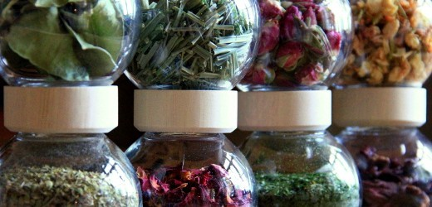
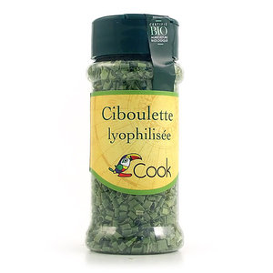
STOCKAGE ET CONSERVATION
SECHAGE
Laisser sécher soit à l’abri des rayons du soleil à température ambiante ou dans un appareil de séchage, sans jamais dépasser 35°C
Dans l’industrie, les fines herbes, fleurs et épices sont séchées délicatement à l’air chaud
Conserver bien fermé, au sec et à l’abri de la lumière
LYOPHILISATION
Procédé de séchage industriel par lequel l’eau des fines herbes et des épices surgelées est retirée délicatement par évaporation

Slide 9
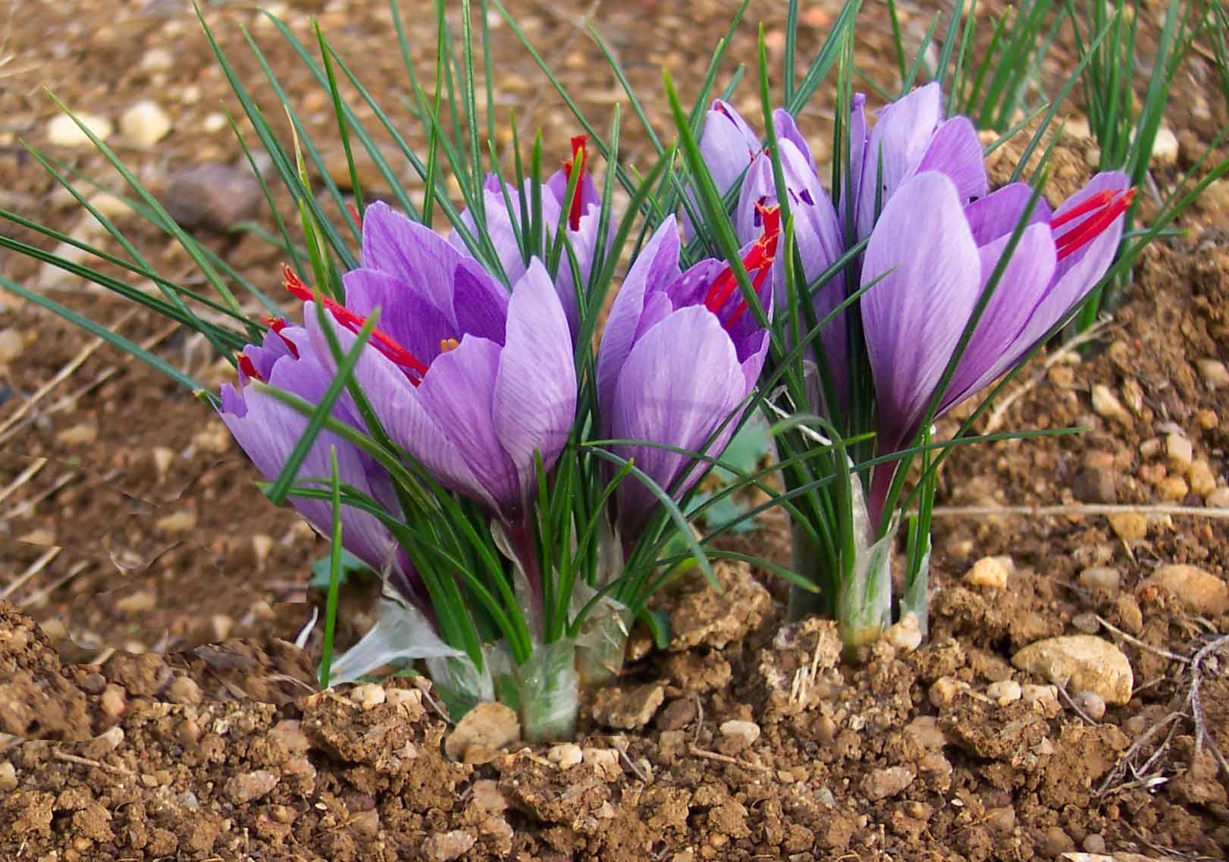
FLEURS

Slide 10
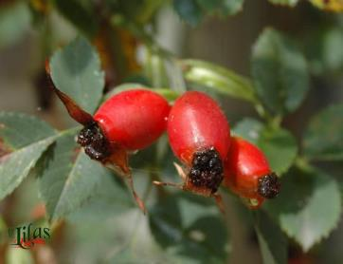
EGLANTINE / HECKENROSE
Petites fleurs ouvertes et odorantes, de blanc et rose à rouge foncé, en passant par rouge clair
Fruit : le cynorrhodon rouge
UTILISATION
Fleurs fraîches pour les salades, confites pour les entremets

Slide 11
PÂQUERETTE / GÄNSEBLÜMCHEN
Fleurons jaunes entourés d’une couronne de pétales blancs et roses plus au moins foncé
EN CUISINE
N’utiliser que les fleurs de plantes sans fertilisant
L’intérieur, le fleuron jaune, a une saveur qui rappelle la noix
UTILISATION
Pour les salades, épinards et dans les marinades au vinaigre

Slide 12
SOUCI / RINGELBLUME
Les jeunes soucis ont des fleurs jaune-ocre très fournies
UTILISATION
Mélanger les pétales effilés ou finement hachés aux omelettes, fromage frais ou mets de légumes
Leur arôme s’accorde bien avec la ciboulette et l’aneth
Pour décorer les terrines de légumes et colorer les mets

Slide 13
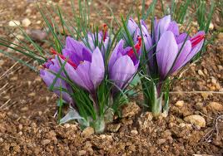
SAFRAN / SAFRAN
Pistils de fleur séchés disponibles entiers ou finement moulus
Saveur légèrement amère et relevée
Avec un liquide, sa couleur rouge-orange devient jaune brillant
Pour cette épice, la plus chère sur le marché, 1 kg représente environ 240000 pistils, resp. 80000 fleurs de crocus
En Suisse, on cultive du safran à Mund (Valais)
EN CUISINE
Pour s’assurer de l’authenticité du safran, on préfèrera les pistils séchés à la poudre
UTILISATION
Mets typiques au safran : bouillabaisse, paella et risotto milanaise
Convient aussi pour les sauces, mets de poisson et crustacés, pâtisseries

Slide 14
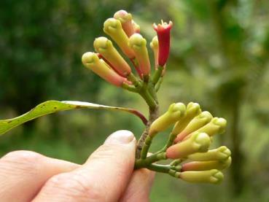
CLOU DE GIROFLE / GEWÜRZNELKEN
Boutons séchés des fleurs du giroflier
EN CUISINE
Leur arôme typique ne se déploie que sous l’effet de la chaleur
Moulus, ils perdent rapidement leur arôme
UTILISATION
Oignons piqués, dans un sachet d’épices, pour les bases de bouillons et de sauces, dans les mets de viande tels que ragoûts, civets et daubes, dans les marinades de gibier, le vin chaud et les compotes

Slide 15
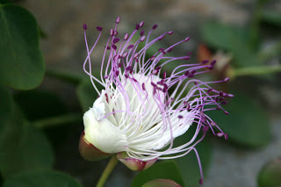
CÂPRES / KAPERN
Ce n’est pas que dans le sel que ces boutons de fleurs fades développent leur saveur âpre et relevée
Ils sont commercialisés selon la grosseur et la dénomination correspondante : plus ils sont grands, plus la saveur est forte, plus ils sont petits, plus elle est fine
Petites : nonpareilles / Moyennes : surfines / Grosses : capucines
UTILISATION
Principalement dans les mets froids comme sauces ravigote ou rémoulade, pour décorer les mets froids, vitello tonnato et tartare
Dans les mets chauds, n’ajouter les câpres qu’à la fin car ils ne supportent pas la cuisson

Slide 16
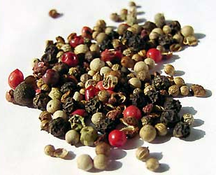
GRAINES

Slide 17
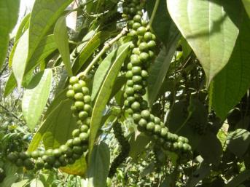
POIVRE / PFEFFER
Les véritables variétés de poivre sont les fruits d’une plante grimpante tropicale
Véritables variétés de poivre
Poivre vert | Cueilli avant maturité (vert), puis séché
Poivre noir | Cueilli aussi avant maturité (vert), puis séché à l’air (fermentation)
Poivre blanc | Cueilli mûr (rouge), fermenté pour lui retirer sa peau rouge, puis séché
Plantes semblables au poivre
Poivre rose | Fruit du poivrier d’Amérique (ou faux poivrier), cueillis mûrs, puis séchés
Poivre de Sichuan | Baies séchées du fustet ou bois jaune
Poivre ou piment de la Jamaïque | Baies vertes séchées du pimenta officinalis

Slide 18
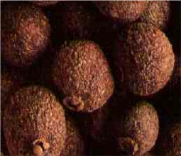
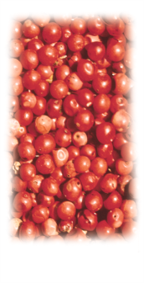
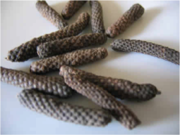
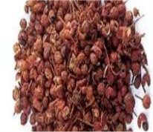
POIVRE / PFEFFER
EN CUISINE
Ne moudre les grains de poivre qu’au moment de les utiliser, car moulu il perd assez vite son arôme
UTILISATION
Nombreuses possibilités, mais doser différemment les différentes variétés de poivre
Cuire les grains de poivre écrasés dans le sachet d’épices
Poivre de la Jamaïque
Poivre rose
Poivre long ou à queue
Poivre Sichuan

Slide 19
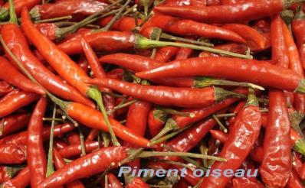
POIVRE DE CAYENNE / CAYENNE-PFEFFER
Poudre extraite du piment oiseau particulièrement piquant
EN CUISINE
Utiliser très modérément cette épice extraordinaire piquante
Sous sa forme liquide, le poivre de Cayenne est appelé tabasco
UTILISATION
Pour les sauces piquantes, sauce Cumberland, potages froids et chauds, mets exotiques

Slide 20
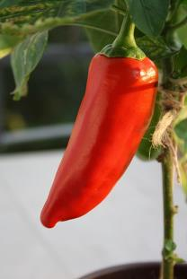
PAPRIKA / PAPRIKA
Poivron séché et moulu
Selon la qualité et la variété, sa saveur va de douce à très piquante
Dans le commerce : paprika piquant, délicatesse, hongrois, rose et doux
La substance forte se nomme « capsaïsine » et se trouve dans les graines
EN CUISINE
Conserver au frais et au sec dans un récipient bien fermé
La poudre de paprika perd vite son arôme et devient brune
On renforce sa saveur en le faisant étuver avec le mets
Ne jamais faire colorer, car cela caraméliserait le sucre qu’il contient, lui conférant une saveur amère
UTILISATION
Avant tout pour les mets hongrois et espagnols, les sauces, les mets de viande et de volaille, les mélanges de beurre et de fromage

Slide 21
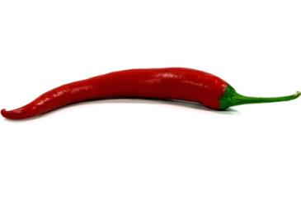
CHILI / CHILI
Selon leur pays d’origine, les chilis ont une forme, couleur et intensité différente
EN CUISINE
Lorsqu’on traite des chilis et piments, éviter que la capsaïcine (substance piquante) n’arrive pas dans les yeux
On peut diminuer l’effet piquant en retirant les semences et les veines des gousses
Les chilis se trouvent sur le marché frais, séchés, broyés ou moulus
UTILISATION
Avant tout pour les mets d’Amérique centrale et du Sud, orientaux et asiatiques, sambals, salsas, harissa et curry, marinades pour les fromages doux, et partout où l’on recherche un piquant caractéristique

Slide 22
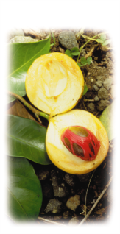
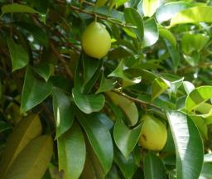
MUSCADE / MUSKAT
Elle est la semence dure, enfouie dans la chair du fruit d’un arbre à feuillage toujours vert
On trouve dans le commerce l’enveloppe séchée de la noix sous le nom de macis
EN CUISINE
L’arôme de la noix de muscade fraîchement râpée est plus intense
UTILISATION
Le macis est utilisé principalement dans les charcuteries, la noix de muscade fraîchement râpée pour les mets aux pommes de terre et au fromage, le riz, les nouilles, les mets aux œufs, les pâtisseries de Noël et les entremets chauds

Slide 23
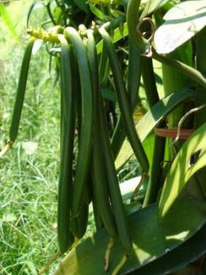
VANILLE / VANILLE
Les gousses d’une orchidée obtiennent leur arôme caractéristique et leur couleur noire suite à une fermentation spéciale
EN CUISINE
La meilleure qualité est la vanille Bourbon de Madagascar, des Comores et de la Réunion
Pour obtenir un plein arôme, couper les gousses en deux, en extraire la pulpe et l’ajouter aux mets
Ne cuire que brièvement
UTILISATION
Pour les crèmes, glaces, chocolats, compotes et pâtisseries

Slide 24
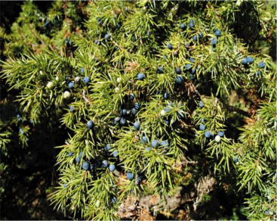
GENIEVRE / WACHOLDER
Les baies mûres sont bleu foncé
On les trouve fraîches ou séchées
EN CUISINE
Les baies séchées sont les plus aromatiques et ont une saveur de résineux douce-amère
En les écrasant légèrement avant l’utilisation, leur arôme se développe mieux
UTILISATION
Pour les marinades de viande et de gibier, mets au chou, la choucroute, les rôtis et pâtés de gibier
Alcool : gin

Slide 25
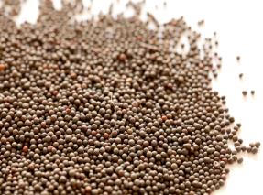
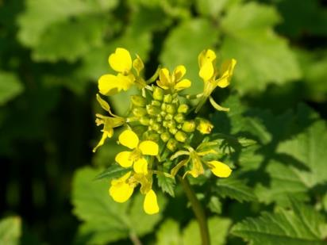
GRAINES DE MOUTARDE / SENFKÖRNER
Graines de moutarde blanches, noires, ainsi que sarepta ou indienne
On trouve les trois entières, moulues ou transformées en différentes variétés de moutarde de table
UTILISATION
Graines entières pour les marinades, fruits à la moutarde, charcuteries et choucroute
Graines blanches
Graines noires

Slide 26
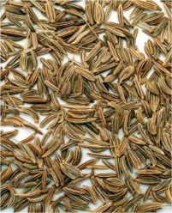
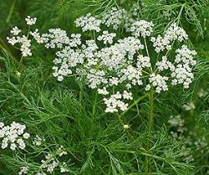
CARVI (CARUM CARVI)/ KREUZKÜMMEL
Ces graines en provenance de l’Orient ont une saveur caractéristique relevée et amère
UTILISATION
Elément des mélanges d’épices indiens, pour les currys, couscous, chili con carne, spécialités de fromage et sauces à base de tomates

Slide 27
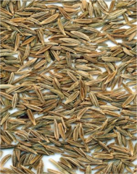
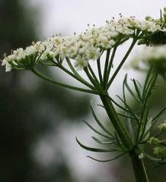
CUMIN / KÜMMEL
Les graines séchées, de brun clair à brun foncé, légèrement courbes, ont un arôme caractéristique
EN CUISINE
Une infusion de cumin (recouvrir le cumin d’eau bouillante et filtrer) permet de donner l’arôme de cumin aux mets sans y ajouter les graines
UTILISATION
Pour la choucroute, le chou-rouge et blanc, la salade de betteraves rouges, les mets aux pommes de terre, les potées, les tripes, la goulache, le rôti de porc, le fromage et les petites pâtisseries

Slide 28
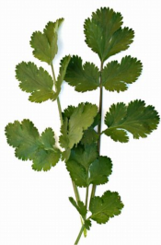
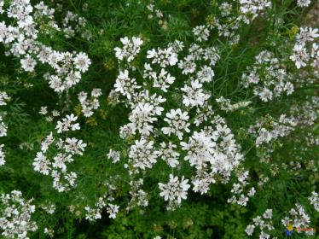
CORIANDRE / KORIANDER
Graines séchées rondes de la taille d’un grain de poivre, à la saveur douceâtre rappelant légèrement l’anis
EN CUISINE
En plus des feuilles fraîches et séchées et des racines fraîches, on trouve les graines entières ou moulues
UTILISATION
Pour les charcuteries (salami), la fabrication de la moutarde, la préparation de la choucroute, les betteraves rouges et le chou-rouge
Pour mariner le jambon, le gibier, la volaille et pour les pains d’épices

Slide 29
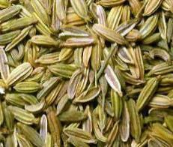
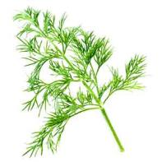
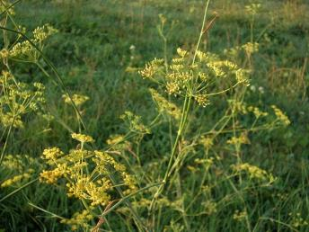
FENOUIL / FENCHEL
Pour épicer, on utilise les fanes et les graines
Les feuilles filiformes rappellent les pointes d’aneth
Les fanes ont une saveur aromatique agréable, douceâtre et légèrement piquante qui rappelle l’anis
UTILISATION
Pour les mets de poisson, crustacés et mollusques, les salades et mélanges de fines herbes, les graines pour les pains, pâtisseries et marinades

Slide 30
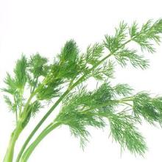
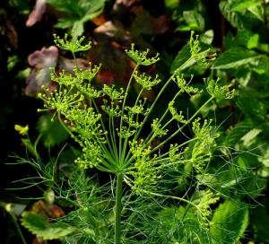
ANETH / DILL
On utilise aussi bien les pointes que les graines de l’aneth
EN CUISINE
Utiliser les pointes d’aneth fraîches
Séchées, elles perdent leur arôme et il faut en utiliser d’autant plus
Comme le fenouil, les pointes d’aneth ont une saveur doucereuse
Les graines rappellent plutôt le cumin
UTILISATION
Les pointes sont utilisées pour le saumon et les harengs marinés, la salade de concombre, diverses marinades pour le poisson et les légumes, les mets aux pommes de terre, le séré aux herbes

Slide 31
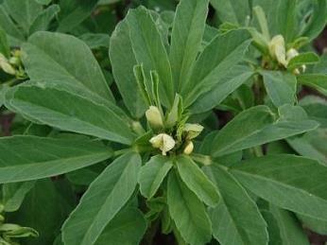
FUNEGREC / BOCKSHORNKLEE
Ces graines méditerranéennes sont utilisées séchées et rôties
En raison de leur saveur amère, seules les très jeunes feuilles tendres peuvent être consommées fraîches
UTILISATION
Elément du curry, pour des marinades, en pousses, et les feuilles tendres pour des salades, condiment du fromage schabziger

Slide 32
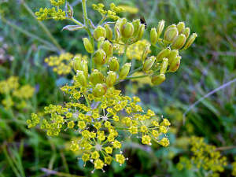
ANIS / ANIS
Les graines brunes à jaunâtres, nervurées et velues, sont la partie la plus aromatique de la plante
EN CUISINE
L’anis moulu perd rapidement son arôme, il convient donc de n’en acheter que de petites quantités
Préférer les graines entières et moudre selon les besoins
UTILISATION
Il est utilisé avant tout dans les entremets ainsi que pour les gâteaux, les petites pâtisseries et le pain
Il convient aussi pour les conserves de cornichons
Sous forme de pastis (dénomination générale pour diverses boissons à l’anis), on l’utilise aussi pour le poisson

Slide 33
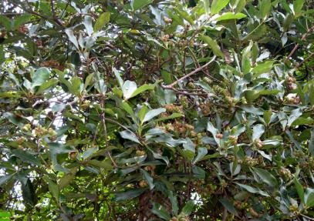
ANIS ETOILE / STERNANIS
Fruit en forme d’étoile d’un arbre asiatique, séché
UTILISATION
Pour le vin chaud et les pâtisseries de Noël
Fait partie de la préparation « cinq épices » de la cuisine extrême-orientale

Slide 34
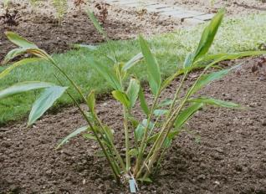
CARDAMONE / KARDAMOM
La plante de type roseau porte des petits fruits verts en forme de capsule
A l’intérieur se trouvent les graines au parfum épicé légèrement citronné
UTILISATION
Elément du mélange de curry, pour les pains d’épices, pains, charcuteries, pâtés, avec les poires et pommes pochées, pour le punch et le vin chaud

Slide 35
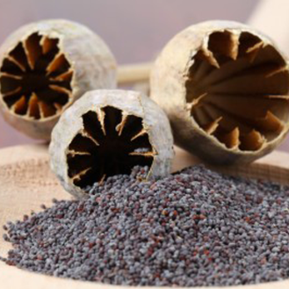
PAVOT / MOHN
Les graines mûres du pavot somnifères ont une saveur qui rappelle la noix et sont agréablement croustillantes
EN CUISINE
Rôtir légèrement les graines de pavot avant de les utiliser renforce leur arôme
UTILISATION
Pour les pains, les pâtisseries feuilletées, les currys, certaines spécialités régionales et pour assaisonner les salades

Slide 36
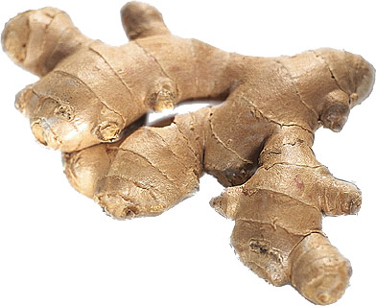
RACINES

Slide 37
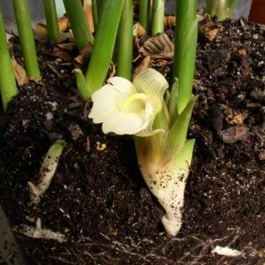
GINGEMBRE / INGWER
Racine tubéreuse, ramifiée, blanchâtre ou brun-jaune
EN CUISINE
Il devrait avoir une chair ferme et non fibreuse
Les gingembres indien et jamaïcain, avec leur arôme citronné et piquant, sont considérés comme les meilleures variétés
Il se conserve au frais
Ne peler chaque fois que la quantité strictement nécessaire
UTILISATION
Fraîchement râpé, séché, moulu ou confit pour des marinades et des sauces, dans le curry, pour des pâtisseries et entremets

Slide 38
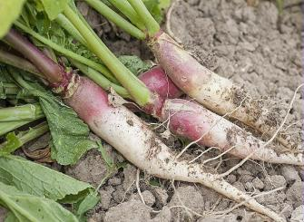
RAIFORT / MEERRETICH
La racine de cette plante s’enfonce profondément dans la terre et sa saveur est forte et piquante
EN CUISINE
Peut être stocké quelques semaines au frais et à l’humidité, enfoui dans du sable
UTILISATION
Râpé avec du poisson fumé, des saucisses chaudes, de la viande bouillie, pour des sauces froides et chaudes

Slide 39
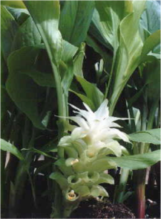
CURCUMA / KURKUMA
Cette plante qui ressemble au gingembre est aussi appelée tuméric
Pelé, séché et moulu, le curcuma est une poudre d’une couleur jaune intense à la saveur aromatique ressemblant au gingembre, légèrement amère
UTILISATION
Elément du curry, de la moutarde et de la sauce Worcestershire, utilisé pour les légumes à la moutarde anglais, les chutneys, les poissons et les crustacés

Slide 40
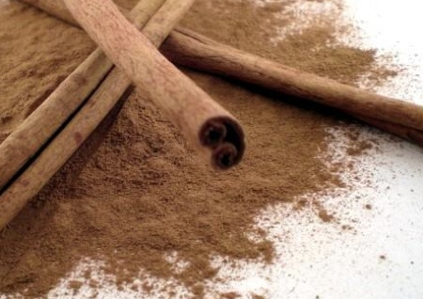
ECORCES
CARDINAUX YAN

Slide 41
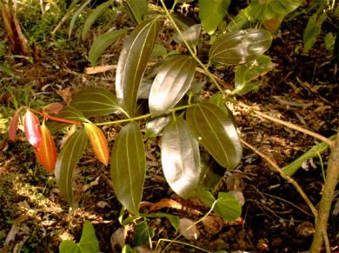
CANNELLE / ZIMT
En séchant, l’écorce intérieure extraite des jeunes canneliers s’enroule sur elle-même
On la trouve sous forme de bâtons, de miettes ou moulue
EN CUISINE
La véritable cannelle de Ceylan, très fine et cassable, est enroulée des deux côtés, la cannelle Cassia est plus épaisse, plus foncée, et enroulée d’un seul côté
UTILISATION
Pour des mets de viande et au curry, mais surtout pour les entremets, pâtisseries et le vin chaud

Slide 42
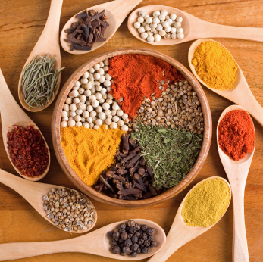
MELANGES D’EPICES ET D’HERBES
CARDINAUX YAN

Slide 43
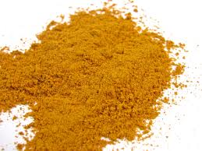
CURRY
Mélange composé de diverses épices
Contient principalement :
Curcuma / Poivre / Cannelle / Clou de girofle / Chili / Gingembre / Coriandre / Cardamone / Fenugrec / Noix de muscade / Macis
UTILISATION
Pour les potages, les sauces, les mets de volailles, de viande de boucherie, de poisson et de riz

Slide 44
EPICES POUR PÂTES
Mélange de quatre épices :
Grains de poivre noir / Clous de girofle / Noix de muscade / Gingembre
UTILISATION
Pour les terrines, pâtés, volailles et charcuteries

Slide 45
PICKLING SPICE
Mélange de :
Grains de poivre noir / Graines de moutarde / Chilis / Graines d’aneth / Macis / Cannelle / Laurier / Clous de girofle / Gingembre / Poivre de la Jamaïque
UTILISATION
Pour mariner les légumes et les fruits au vinaigre, les chutneys et le vinaigre épicé

Slide 46
HERBES DE PROVENCE
Mélange de :
Estragon / Thym / Lavande / Cerfeuil / Anis / Origan / Basilic / Sarriette
UTILISATION
Pour les marinades, mets de viande, grillades et potages aux légumes

Slide 47
FINES HERBES
On entend par là diverses herbes fraîches comme par ex :
Persil / Estragon / Cerfeuil / Ciboulette
Complétées par :
Thym / Origan / Romarin / Marjolaine / Etc.
UTILISATION
Pour la viande de boucherie, le gibier et les mets de volaille

Slide 48
PÂTES / PUREES
Pour une pâte aux herbes :
Mettre 100 g d’herbes nettoyées et finement hachées dans des verres sombres, ajouter 10 g de sel et compléter avec 100 g d’huile de tournesol ou d’olive
EXEMPLES
Pâte au basilic
Pâte à l’ail d’ours
Pâte à l’estragon
UTILISATION
On trouve plusieurs produits « tout prêt » sur le marché

Slide 49
PESTO
Spécialité génoise à base de :
Basilic / Ail / Pignons / Fromage extra-dur / Huile d’olive
UTILISATION
Pour les pâtes, légumes et viande d’agneau

Slide 50
PISTOU
Spécialité provençale à base de :
Basilic / Ail / Tomates / Parmesan / Huile d’olive
UTILISATION
Pour les potages aux légumes et les poissons ainsi que la viande d’agneau

Slide 51
PÂTE AU PERSIL
Persil frisé et plat / Echalotes / Huile d’olive ou beurre / Crème
UTILISATION
Avec la viande et les pâtes

Slide 52
RAS EL HANOUT
La recette traditionnelle du ras el hanout varie entre 24 et 27 ingrédients et peut aller jusqu’à 40
Toutes les épices sont lavées, séchées et moulues
UTILISATION
Il est employé dans la préparation du tajine de mrouzia (tajine sucré-salé), mais s’utilise aussi pour le couscous

Slide 53
MELANGE POUR FOIE GRAS
Poivre / Macis / Cardamone / Clou de girofle / Marjolaine
EN CUISINE
Goût doux
UTILISATION
Foie gras

Slide 54
TANDOORI MASSALA
Coriandre en poudre / Sel / Fenugrec en poudre / Cumin / Cannelle / Piment / Poivre / Gingembre / Origan / Ail / Moutarde / Laurier / Muscade / Clou de girofle / Macis / Cardamone
UTILISATION
Poulet Tandoori
Mélanger 3 cuillères à soupe de Tandoori Massala à 500 g de yaourt nature, y ajouter du sel et un jus de citron
Badigeonner le poulet
Laisser reposer au frais pendant 1 heure
Faire cuire au grill ou au four

